Slide 1
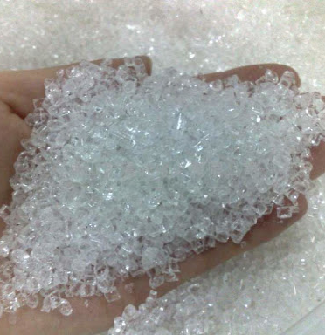
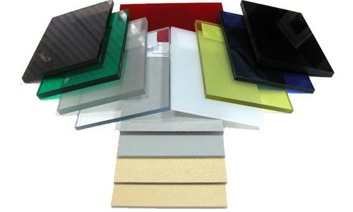
Производство акриловых полимерных гранул
Акриловые полимеры используются сегодня при создании детских игрушек, одежды, пледов и одеял, а также различных строительных материалов, лаков и красок, мебели и предметов. Отличительными характеристиками этого материала являются превосходные механические показатели, устойчивость к ультрафиолетовому излучению, действию тепловой обработки и небольшой удельный вес, который сочетается с высокой прочностью.
$0.8 млн
$0.8 млн
1’200 тонн
Ташкентская область,
город Алмалык
ВНД: 20.2%
ЧПС: $0.6 млн
Местный рынок: 100%
41 месяцев
Доступно
Администрация города Алмалык
olmaliq.sh@umail.uz
+99870 6142202

